Slide 1

Bonjour tout le monde ! séance n° 3 – 07/05/2025
SoSe 2025 – Französich B
mercredi 10-12h, Cont BH-8
Clara Forster (cforster@uni-muenster.de)

Slide 2
formel informel/familier
« Bonjour ! » | « Salut ! » | « Coucou ! »
se donner la main | faire la bise (2x) | faire la bise (2x)/faire un calin
« Ça va ? » « Bien et vous/toi ? » « Ça va, et vous/toi ? » | « Ça va ? » « Bien/Bof/Pas trop, et toi ? » « Ça va, et toi ? » (raconter sa vie) | « Ça va ? » « Bien/Bof/Pas trop, et toi ? » « Ça va, et toi ? » raconter sa vie

Slide 3
Plan du cours
séance | date | thème
1 un | 23/04/2025 | "Bonjour! Je m'appelle…" - Begrüßung, Organisatorisches, sich vorstellen
2 deux | 30/04/2025 | "Faire des phrases" - grammatikalische Grundlagen, Verbkonjugation im Präsens
3 trois | 07/05/2025 | "La musique française" - verschiedene Lieder und Genres kennenlernen → Kopfhörer mitbringen!
4 quatre | 14/05/2025 | "Le Français dans le monde" - Frankophonie, der französiche Einfluss in der Welt, Kolonialgeschichte
5 cinq | 21/05/2025 | "La France métropolitaine" - Gesellschaftliche und politische Situation in Frankreich → Kurzreferate
6 six | 28/05/2025 | "Voyage voyage" - Zahlen, Uhrzeiten, Reisen
7 sept | 04/06/2025 | ???
 | 11/06/2025 | Ausfall Pfingstferien!
8 huit | 18/06/2025 | ???
9 neuf | 25/06/2025 | "Qu'est-ce qu'on mange?" - Essen in Frankreich
10 dix | 02/07/2025 | "Vous avez choisi?" - Essen und Trinken bestellen
Erhebung Masterarbeit

Slide 4
mini-présentations (10 minutes) - 21/05/2025
1 un | Le gouvernement français – Die französische Regierung (Regierungssystem + aktuelle Regierung) | Jörn, Finnja, Abdou
2 deux | Paris, la capitale - Paris, die Hauptstadt (Zentralisierung, Kult um Paris) | Hannah, Livia, Pauline
3 trois | La Banlieue – Die Vororte von Paris (Klassismus, soziale Ungerechtigkeit, Jugendkultur der Vororte) | Firas, Ruben, Janet
4 quatre | Départements et régions – Départements und Regionen in Frankreich | Marco, Julian
5 cinq | La colonisation et l‘histoire – Aufarbeitung der Kolonialzeit in Frankreich | Moritz, Dascha, Judit
6 six | Les manifestations et les grèves – Demonstrations- und Streikkultur in Frankreich | Clara, Pia, Carmen
7 sept | ???

Slide 5

Récapitulation: la conjugaison des verbes au présent
Parlez avec les voisins/voisines:
(Sprecht mit euren Nachbarn/Nachbarinnen)
Comment est-ce qu‘on fait la conjugaison des verbes en français? Quels sont les différents groups de verbes?
(Wie geht die Verbkonjugation im Französischen? Welche verschiedenen Verbgruppen unterscheiden wir?)
Pour aller plus loin : cherchez des exercices sur la conjugaison des verbes au présent sur internet !
(Wer weiterüben möchte: Sucht im Internet nach Übungen zur Verbkonjugation im Präsens!)

Slide 6







Liste de mots plurilingue (mehrsprachige Wortliste)
français | allemand | anglais | espagnol | visualisation
le nom (m)
l‘âge (m)
le jour (m)
l‘université (f)
la langue (f)

Slide 7
la prononciation en français – les voyelles
(Aussprache im Französischen – die Vokale)
voyelle (Vokal) | exemple (Beispiel) | prononciation (Aussprache)
a | parler, travailler | [a] wie a
e | le, je / mange, parle | [ə]/ [-] wie kurzes ö / gar nicht
é, ez, er, et | marché, parlez, parler, et | [e] wie langes e
è, ê, ai | collège, être, mai | [ɛ] wie ä
i | musique | [i] wie langes i
o | pomme | [ɔ] wie kurzes, offenes o
o, au, aux, eau, eaux | photo, cadeau(x) | [o] wie langes, geschlossenes o
u | musique | [y] wie ü
ou, où | où, souris | [u] wie u
oi, oy | moi, voyons | [wa ]wie ua

Slide 8
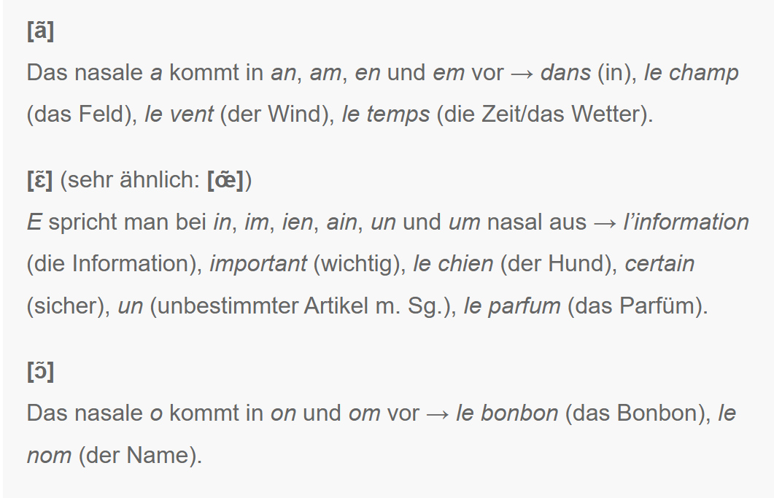
la prononciation en français – les voyelles nasales
(Aussprache im Französischen – die Nasalvokale)
https://www.sofatutor.com/franzoesisch/videos/regeln-zur-franzoesischen-aussprache-konsonanten-vokale-nasale-akzente#die-aussprache-im-franzoesischen

Slide 9

Merci – Irie Révolté
https://open.spotify.com/playlist/4SDPG56urTGHCfWcNPyxbC?si=dda40a11644142a4&pt=c9058c6c9c760a73ffda515aed4047ee

Slide 10
La musique française

Slide 11




À deux : choisissez une chanson de votre genre qui vous plaît.
(Zu zweit: Sucht euch ein Lied aus eurem Genre aus, das euch gefällt)
Présentez votre chanson aux autres. Préparez votre présentation avec la fiche de travail « Ma chanson ».
(Präsentiert den anderen euer Lied. Bereitet eure Präsentation mit dem Arbeitsblatt „Ma chanson“ vor).

Slide 12



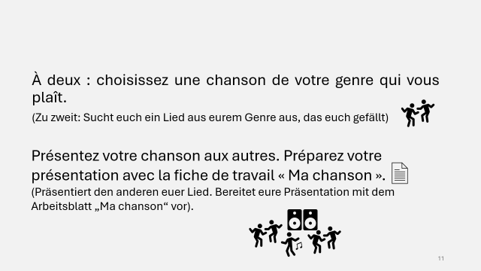
Au revoir !
À plus !
(à plus tard)
Salut !
À la prochaine !
À toute !
(à toute à l‘heure)
À la semaine prochaine !

